Slide 1


Nikola Tesla
Licenciatura em Engenharia Informática
Unidade Curricular: Bases de Dados

Slide 2
Conteúdo
01
Os primeiros anos de vida
02
Faculdade
03
A paixão pela eletricidade
04
Projetos, Curiosidades, Momentos Trágicos e Fim de vida

Slide 3

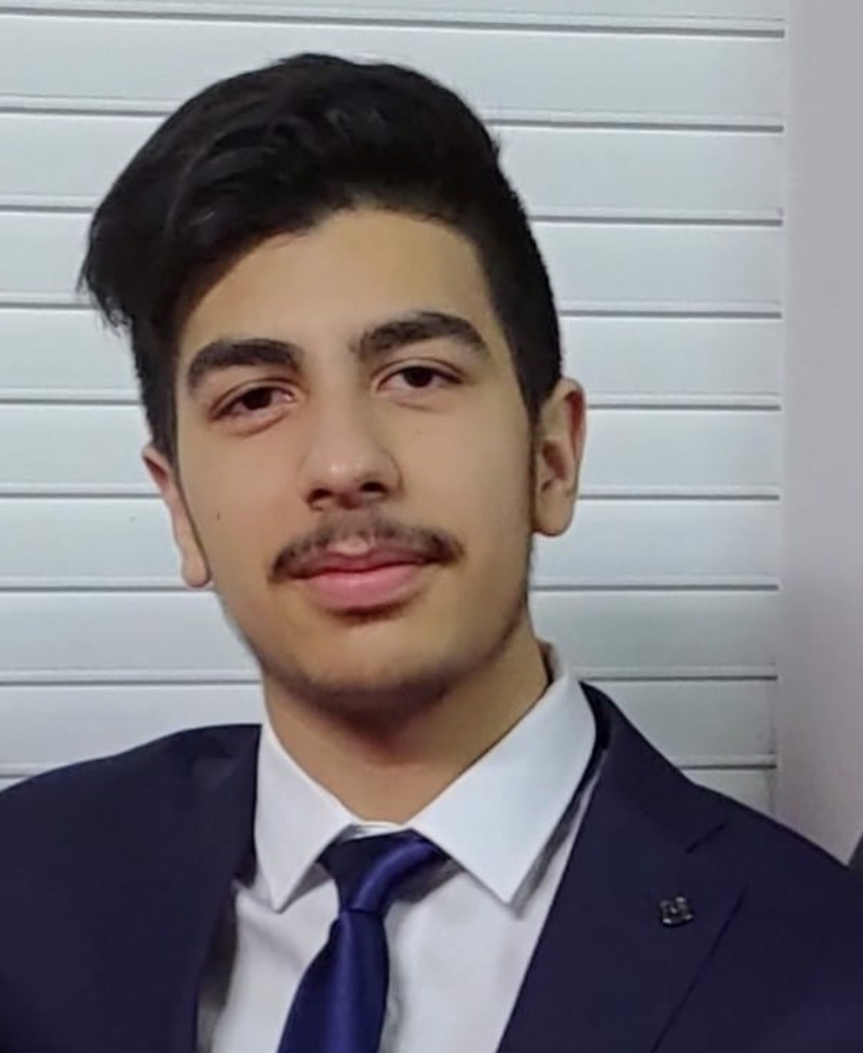
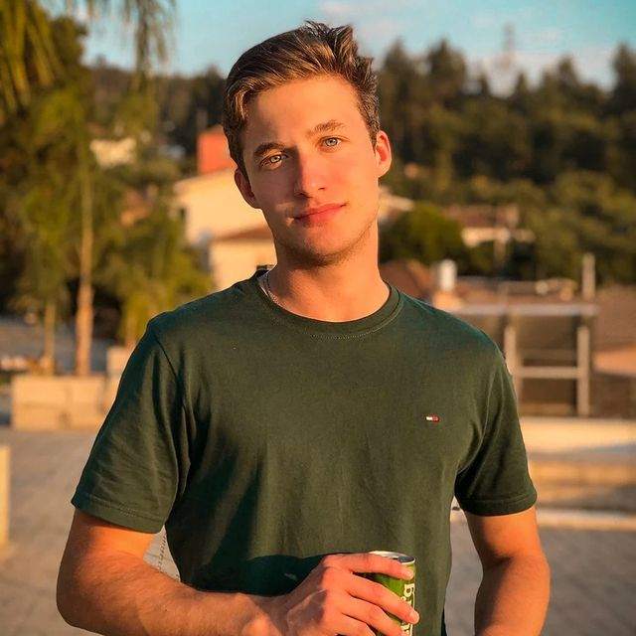
Realizado por:
Diogo Paulo(a45781)
Simão Andrade(a46852)
Tiago Barreiros(a46118)

Slide 4

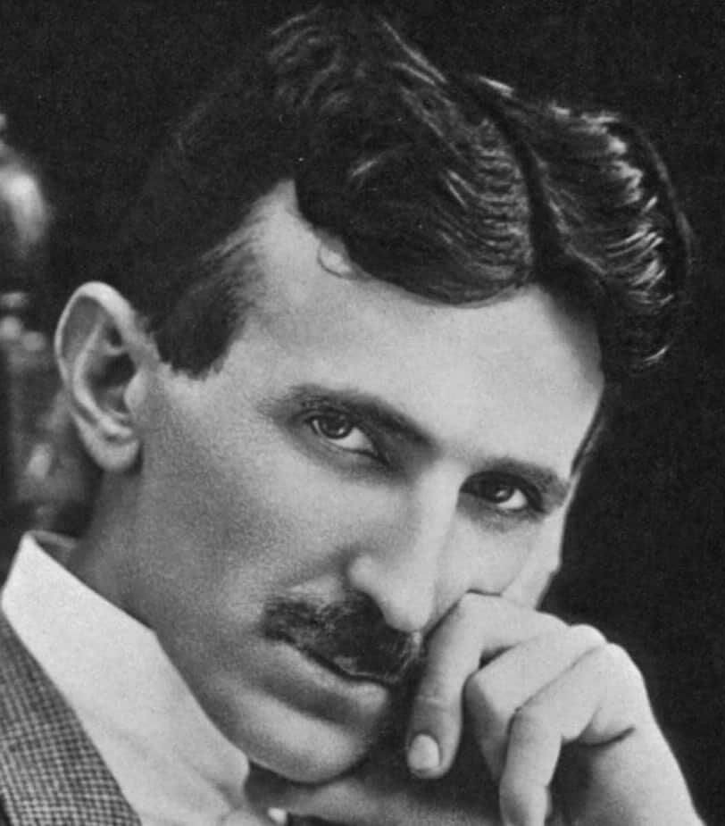
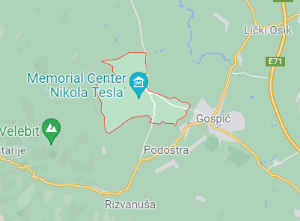

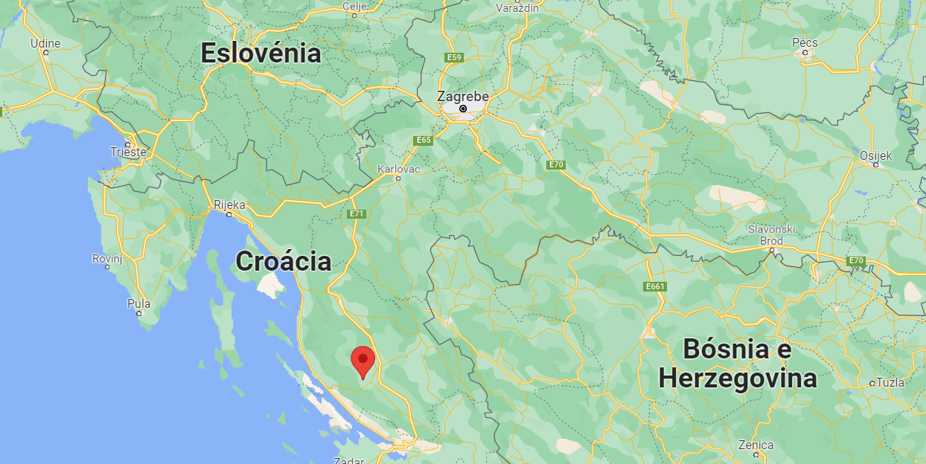

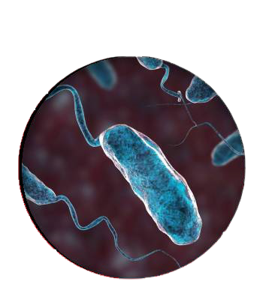
Os primeiros anos de vida
Nikola Tesla (10-07-1856 a 7-01-1943)
Smiljan,
Croácia
Aos 14 anos ->
Karlavac
Cólera
Aos 17 anos ->

Slide 5
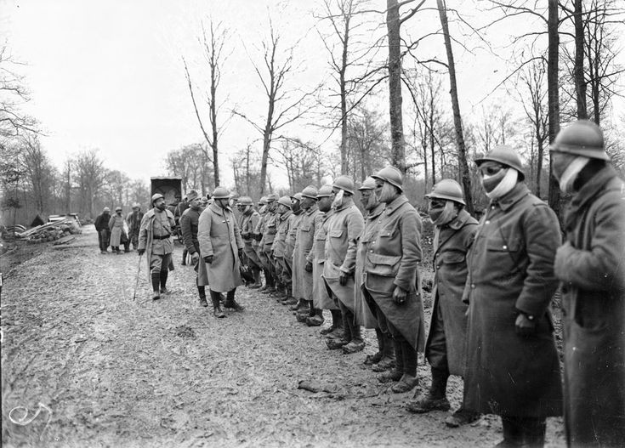
Os primeiros anos de vida
O ano sabático

Slide 6


Faculdade
1875, 19 anos
01
Área Química e Tecnologia
Colégio Politécnico Austríaco - Graz
O Jogo
02
1876
1877
03
Maribor, Eslovénia
Universidade Charles Ferdinand, República Tcheca
04
1880

Slide 7
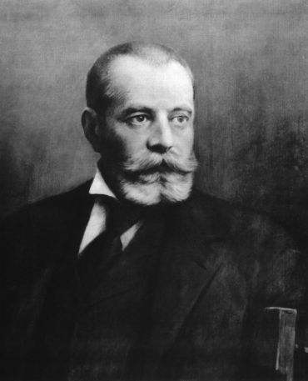
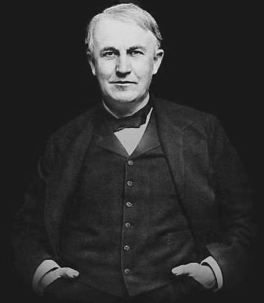
A paixão pela eletricidade
Budapeste, Hungria
Paris, França
Estados Unidos da América
Empresa de Telegrafos
1º esboço de um motor
Tivadar Puskas
Emprego na Companhia Continental Edison
1884- Emprego na Edison Machine Works

Slide 8
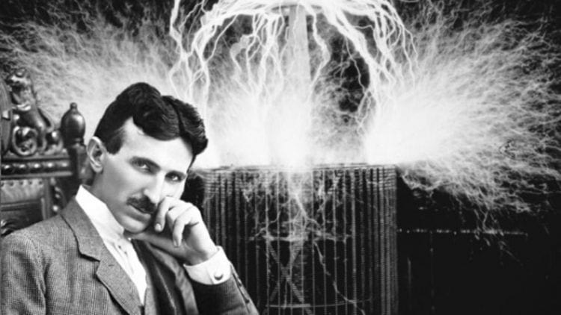
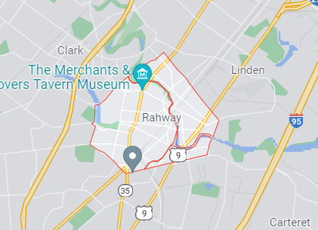
A paixão pela eletricidade
TESLA LUZ ELÉTRICA

Slide 9

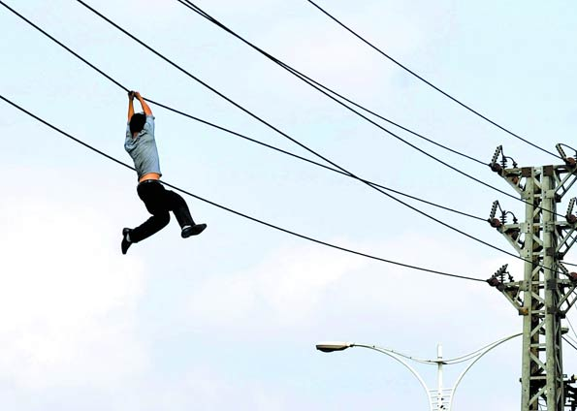

Projetos, Curiosidades, Momentos Trágicos e Fim de vida
TESLA LUZ ELÉTRICA

Slide 10
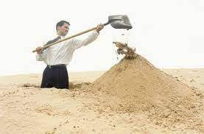
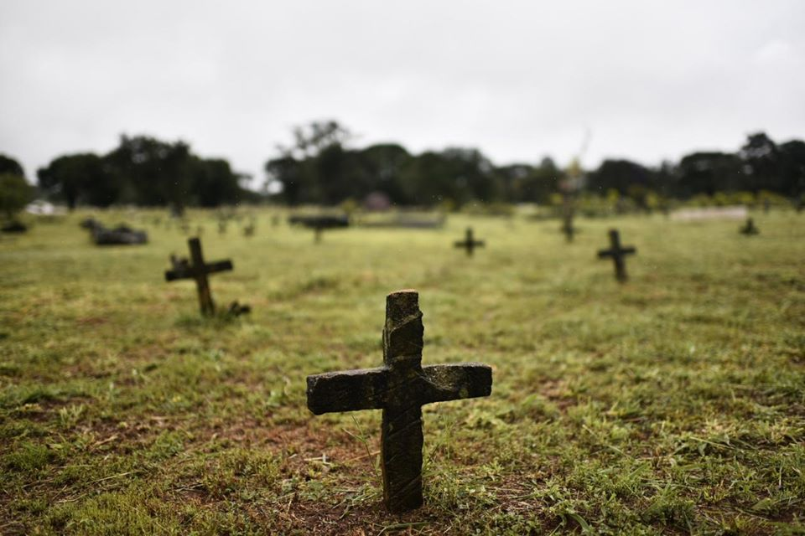
Projetos, Curiosidades, Momentos Trágicos e Fim de vida
Naquela época, para um eletricista experimental, era muito difícil arranjar um emprego, aos 30 anos começou a cavar sepulturas e poços, onde ganhava 2 dólares por dia, foi o ponto mais baixo da sua vida.

Slide 11
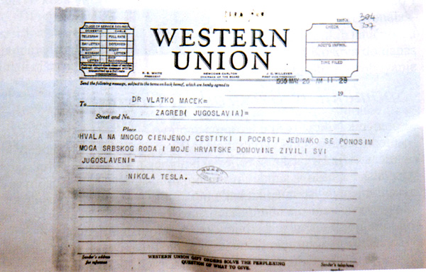
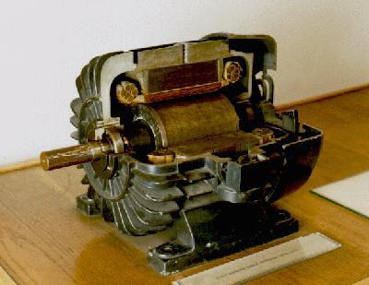
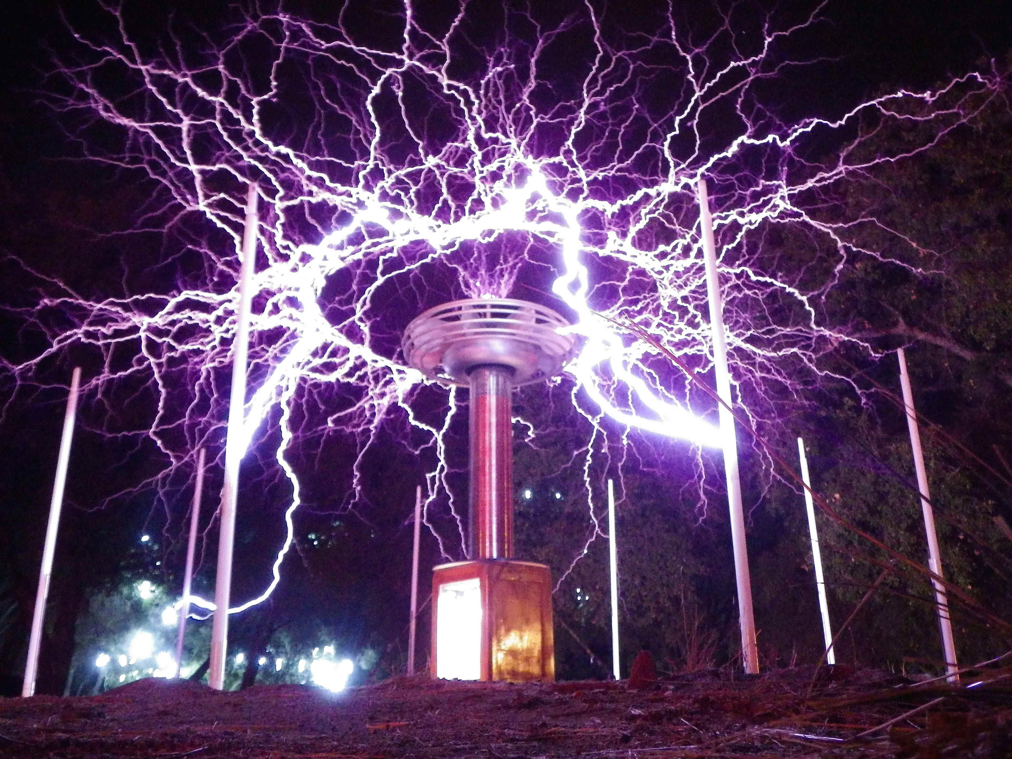
Projetos, Curiosidades, Momentos Trágicos e Fim de vida
Motor de indução de corrente alternada
Bobina de Tesla

Slide 12
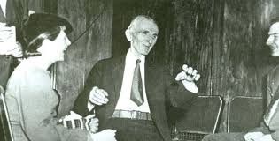
Projetos, Curiosidades, Momentos Trágicos e Fim de vida
Vivia do seu trabalho
Dormia 2h por dia
1,90m
60kg
Aprimorou a sua memória fotográfica
Aprendeu 8 línguas diferentes

Slide 13

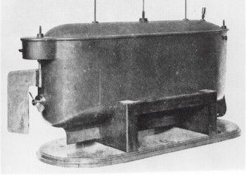
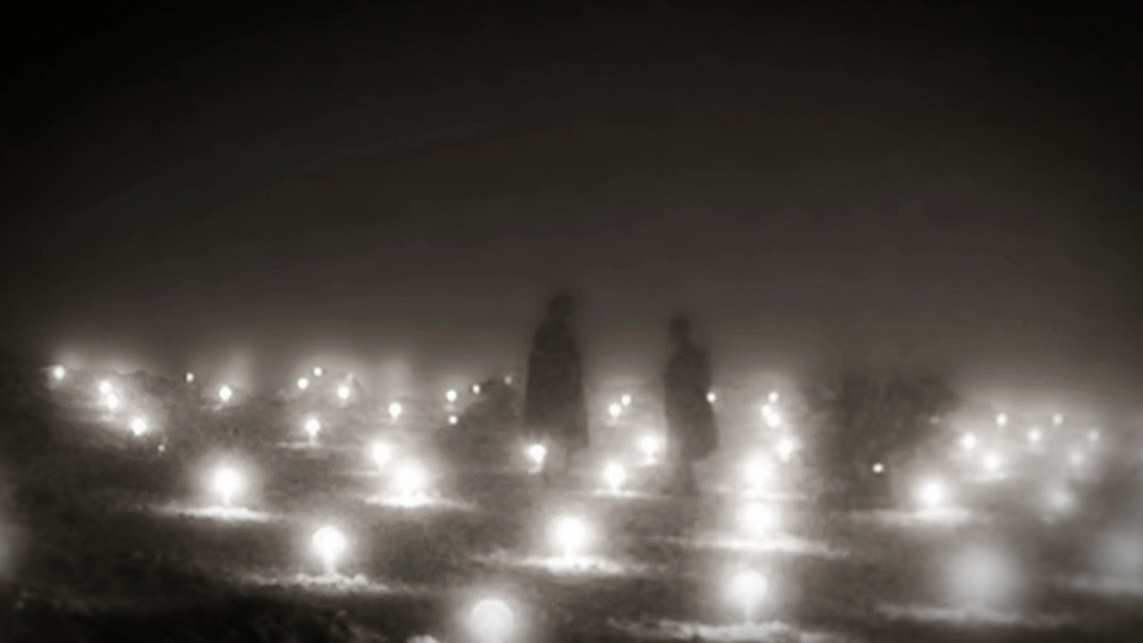
Projetos, Curiosidades, Momentos Trágicos e Fim de vida
1895
1898
Incêndio no seu laboratório
Anunciou o "Telautomaton"
Provou ser possível transmitir eletricidade sem fio.

Slide 14
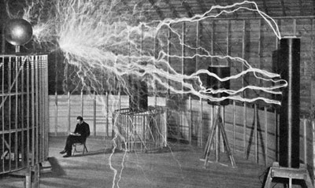
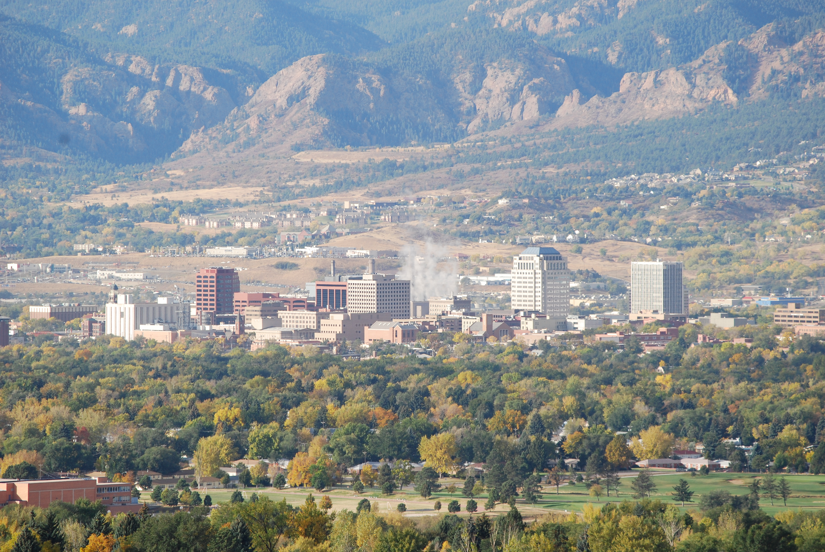
Projetos, Curiosidades, Momentos Trágicos e Fim de vida
Laboratório com uma Bobina de Tesla enorme
Colorado Springs, EUA

Slide 15
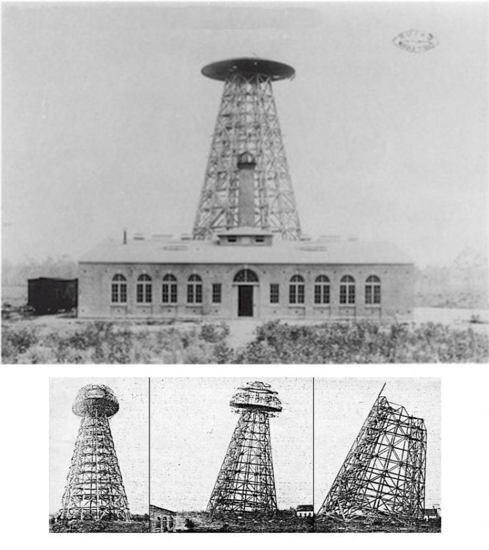

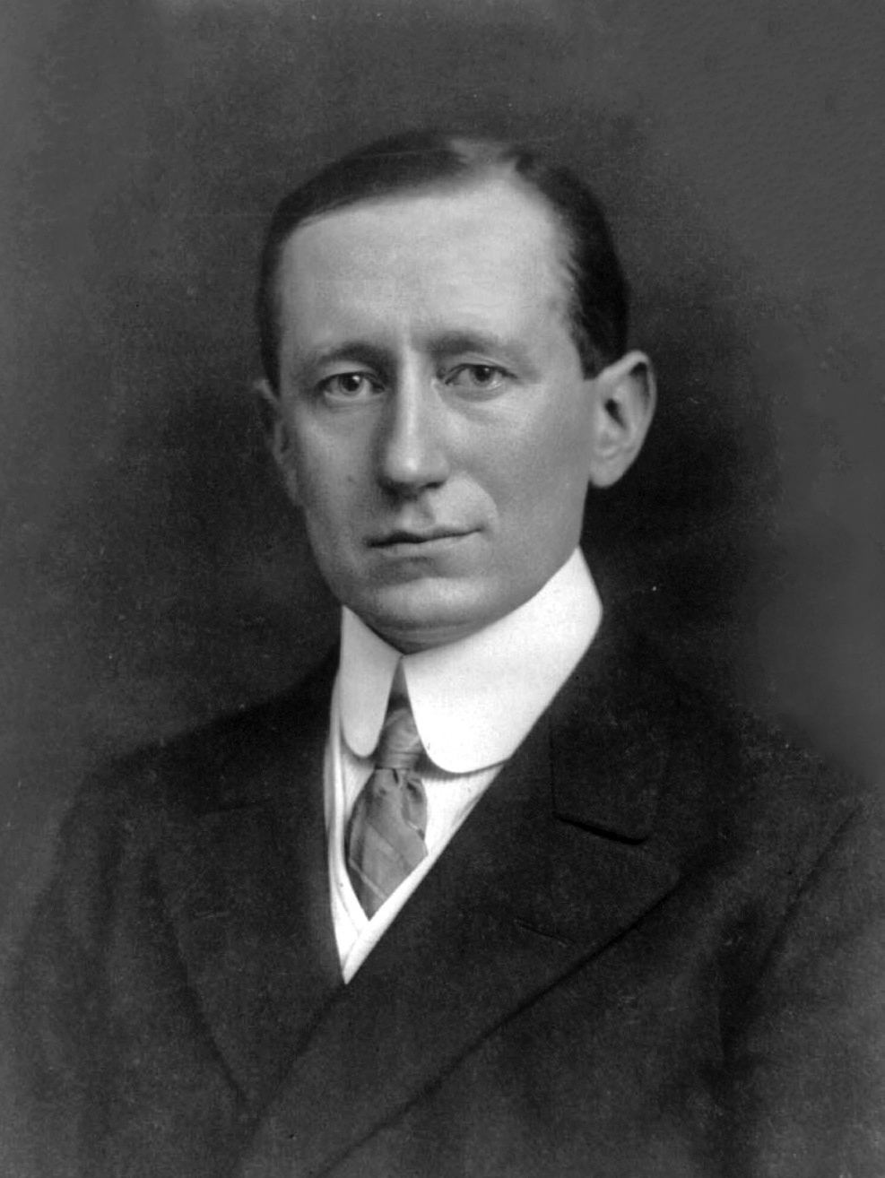
Projetos, Curiosidades, Momentos Trágicos e Fim de vida
Guglielmo Marconi
(1874-1937)
1901, começou a ser construída a Torre de Tesla
1908, hipotecou a sua propriedade
1915, perdeu a sua propriedade por despesas

Slide 16
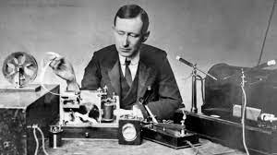
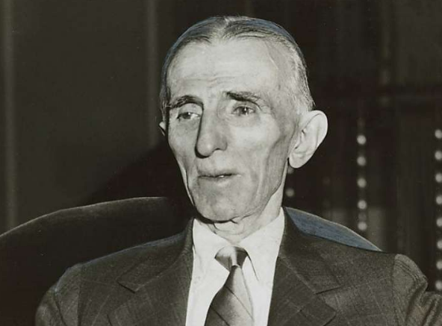
Projetos, Curiosidades, Momentos Trágicos e Fim de vida
Prémio Nobel da Física
1909

Slide 17
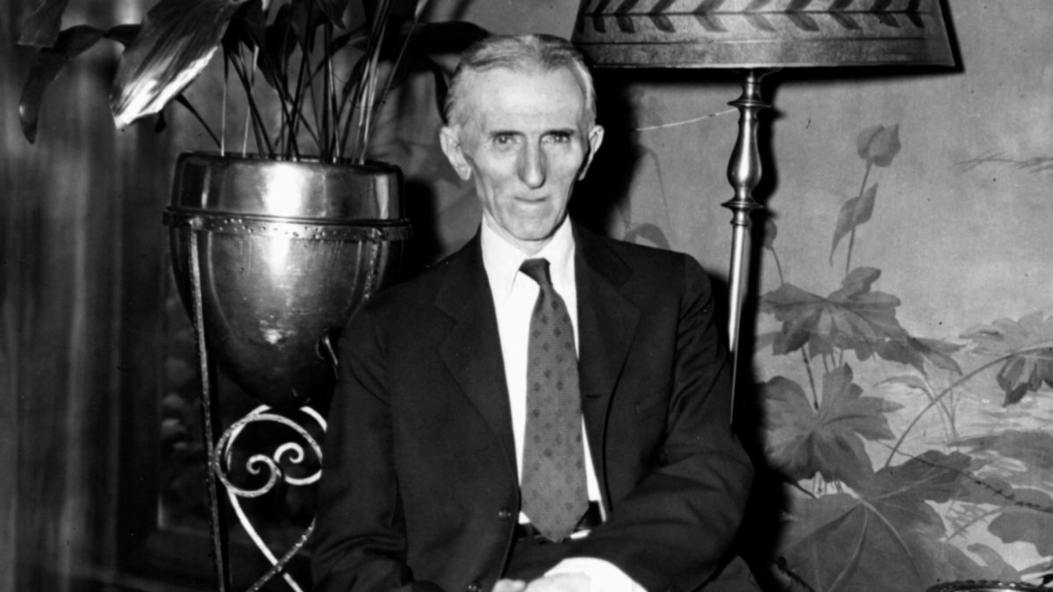
Projetos, Curiosidades, Momentos Trágicos e Fim de vida
Tesla estava à frente do seu tempo, era um ambientalista e defendia o uso de combustíveis renováveis.
1928, fechou definitivamente o seu escritório.
7 de janeiro de 1943, foi encontrado morto no seu quarto de hotel, aos 86 anos.

Slide 18
“E é por isto que eu não tenho natal."
Tiago Barreiros

Slide 19
"O presente é deles, mas o futuro pelo qual sempre trabalhei, é meu."
Nikola Tesla

